Slide 1
第4讲 AI 辅助论文精读与深度分析
Notes:
本课不以读完论文为目标，而是建立原文位置、作者主张和人工判断之间可复查的追踪关系。
[Sources]
- course/syllabus.md
- lessons/备课规划.md
- lessons/lesson-04/slides.md
[/Sources]

Slide 2
第 3 课之后，“已读”仍未核验
第 3 课已经建立
仍然没有回答
✓ 候选文献表
✓ 证据角色初标
✓ 来源审计：题名 / 作者 / DOI
? 原文任务与设置是什么
? AI 措辞与原文一致吗
? 图表位置真的对应吗
≠
来源核验回答“论文是真的”，不回答“复述是对的”
Notes:
快问：你是否曾把 AI 摘要直接搬进阅读卡？第 3 课的 verified 只说明文献身份，不说明 AI 对贡献和局限的复述已经正确。
[Sources]
- lessons/lesson-03/handout.md
- lessons/lesson-04/handout.md
[/Sources]

Slide 3
本课目标与课堂产出
1
用五步流程完成一篇论文的结构化精读
课堂最低产出
1 张完整阅读卡
+ 1 条偏差审计记录
+ 1 条 AI 使用记录
2
回到原文检查任务、设置、指标、对照与限定
3
记录 AI 错误/遗漏，或已检查风险与依据
4
建立带页码、图表或章节位置的阅读卡
第 6 课问题门前
累计至少 3 张完整精读卡
本课不正式提交｜持续回写个人项目
Notes:
课堂只要求跑通一篇论文的完整流程；第 6 课问题门统一检查至少三篇核心材料的完整精读卡。本课不新增逐周正式提交。
[Sources]
- course/assignments.md
- lessons/备课规划.md
- lessons/lesson-04/teaching-plan.md
[/Sources]

Slide 4
读懂摘要不等于理解贡献
看起来完整
可以复查
AI 摘要
“该方法消除了遗漏，
见图 2 的对照实验。”
无原文位置｜无限定｜无人工判断
阅读卡
作者主张 + 原文位置
指标 / 对照 / 样本 / 限定
个人判断 + 偏差审计
pending → verified-with-caveat
≠
流畅 ≠ 一致；结构完整 ≠ 贡献清晰
Notes:
本页示例是课程构造的失败摘要，不对应真实论文。让学生先识别：无位置、措辞增强、限定遗漏和人工判断缺席。
[Sources]
- lessons/lesson-04/handout.md
- course/reading-list.md
[/Sources]

Slide 5
第一步：AI 导航
先建立阅读地图
中心问题
AI 导航输出
论证结构
未核验
→
关键术语
预期证据位置
它只决定你先读哪里
下一步必须回到原文
待追问问题
Notes:
AI 导航用于决定哪些段落值得重点读。预期证据位置可能出错，因此全部标记未核验，不得直接进入作者主张栏。
[Sources]
- lessons/lesson-04/handout.md
- course/reading-list.md
[/Sources]

Slide 6
第二步：原文核验与检查五项
先留下两个可复查位置：§3.2, p.5 ｜ Fig.2 / Table 1
维度
检查问题
任务
原文任务和当前项目一样吗？
设置
输入、规模与条件是什么？
指标
度量如何定义？与你的指标一致吗？
对照
baseline 是什么？比较公平吗？
限定
结论只在什么范围内成立？
没有原文位置的主张，不能进入阅读卡的“作者主张”栏
Notes:
让学生用自己的论文先记录一个可复查位置，再从五项中选择最容易忽略的一项。这里是方法检查，不要求读完整篇论文。
[Sources]
- lessons/lesson-04/handout.md
- Keshav, S. How to Read a Paper. ACM SIGCOMM CCR 37(3), 2007. DOI: 10.1145/1273445.1273458
[/Sources]

Slide 7
第三步：AI 质疑
让 AI 根据已核验内容提出候选问题
? 什么条件会推翻这个结果？
候选问题
≠
研究判断
? 对照公平吗，baseline 是否被低估？
? 样本规模支撑当前结论强度吗？
? 笔记是否遗漏原文限定条件？
每个问题都要回到原文检查
? 是否存在原文未讨论的替代解释？
Notes:
AI 质疑用于暴露研究者盲点，但它仍只是候选问题。不能把模型提出的担忧直接写成原文局限或研究结论。
[Sources]
- lessons/lesson-04/handout.md
- course/reading-list.md
[/Sources]

Slide 8
第四步：偏差审计与错读类型
过度概括
降低 → 消除
最小偏差记录
位置错指
Fig.2 → Table 1
AI 输出
↓
原文实际
↓
核验位置
↓
处理决定
限定遗漏
计算机领域 → 全部领域
张冠李戴
参考文献方法 → 本文方法
伪造引用
题名 / 作者 / 页码不符
未发现明显错误？
记录已检查风险与核验依据，不虚构错误
Notes:
第 3 课审计文献是否真实，本课审计 AI 复述是否与原文一致。未发现错误时，如实记录检查过的风险与依据。
[Sources]
- lessons/lesson-04/handout.md
- lessons/lesson-03/handout.md
[/Sources]

Slide 9
第五步：人工定稿与主张区分
AI 复述可能来自
只有第一种
✓ 原文确实写了
作者主张
带原文位置
? AI 推断得更具体
原文证据
指标 / 对照 / 样本 / 限定
→
? AI 根据常识新增
个人判断
适用性 / 待验证 / 项目关系
× 不同论文内容拼装
× 措辞强度被改写
AI 建议
导航 / 质疑 / 偏差记录
判断责任在学生：AI 可以建议，不能定稿
Notes:
人工定稿不是润色，而是把不同来源的内容放回正确栏位。只有能回到原文位置的内容才能写入作者主张。
[Sources]
- lessons/lesson-04/handout.md
- AGENTS.md
[/Sources]

Slide 10
阅读卡字段
阅读卡字段
最低记录
论文身份
题名 / 作者 / 年份 / 正式来源 / DOI
来源核验 + 证据角色
四态；主 / 补充 / 对比 / 线索
中心问题
本次阅读要回答的一句话
作者主张 + 位置
章节 / 页码 / 图表；与个人判断分栏
原文证据
指标 / 对照 / 样本 / 限定；N/A + 理由可接受
局限与边界
作者自述 + 适用条件
个人判断
适用性 / 待验证 / 与项目关系
AI 建议（待核验）
只作导航、质疑或候选解释
偏差审计
AI 输出 / 原文实际 / 位置 / 处理
内容状态
pending / verified / verified-with-caveat / rejected
完整 = 每一字段有内容，或明确 N/A + 理由；verified-with-caveat 进入主格时必须保留限定
Notes:
阅读卡是第 5 课证据地图的输入。核验状态区分 pending、verified、verified-with-caveat 与 rejected。
[Sources]
- lessons/lesson-04/handout.md
- course/starter-template.md
- course/assignments.md
[/Sources]

Slide 11
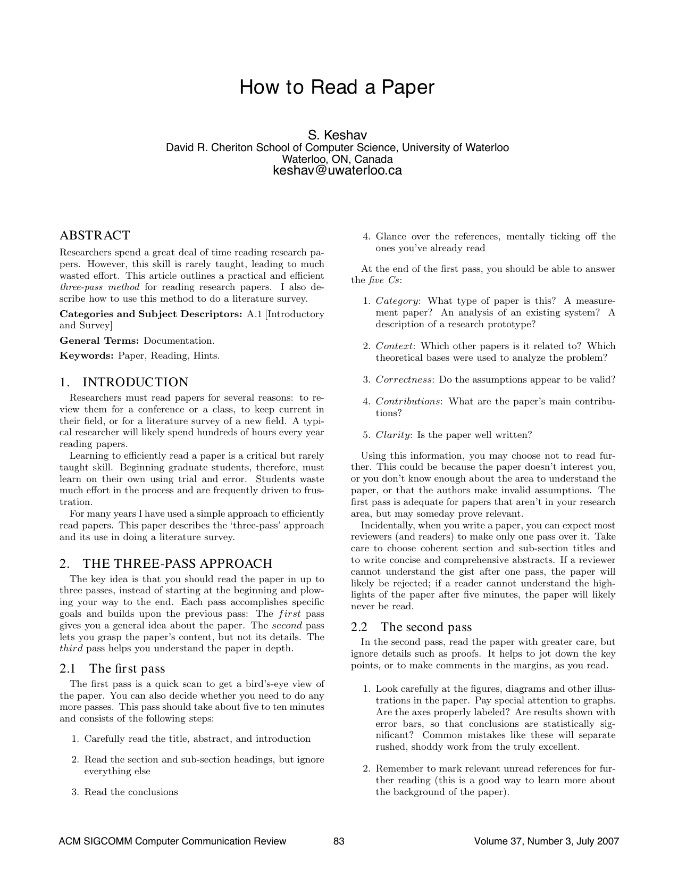
演示：真实原文 vs 待核验 AI 输出
真实原文｜Keshav 2007
待核验 AI 输出｜课程构造
“这篇论文通过受控实验证明三遍阅读法可将阅读时间降低 50%。”
“第一遍固定只需 5 分钟，适用于所有学科。”
核验任务：在 p.83–84 找实验、50%、固定 5 分钟与“所有学科”是否出现
Notes:
左侧是实际 PDF 第一页；右侧两句是课程构造的待核验 AI 输出，不是论文结论。让学生直接在原文中查找四个断言。
[Sources]
- lessons/lesson-04/reading-card-demo.md
- https://www.eecs.harvard.edu/~michaelm/postscripts/ReadPaper.pdf
- Constructed AI outputs; not claims made by Keshav (2007).
[/Sources]

Slide 12
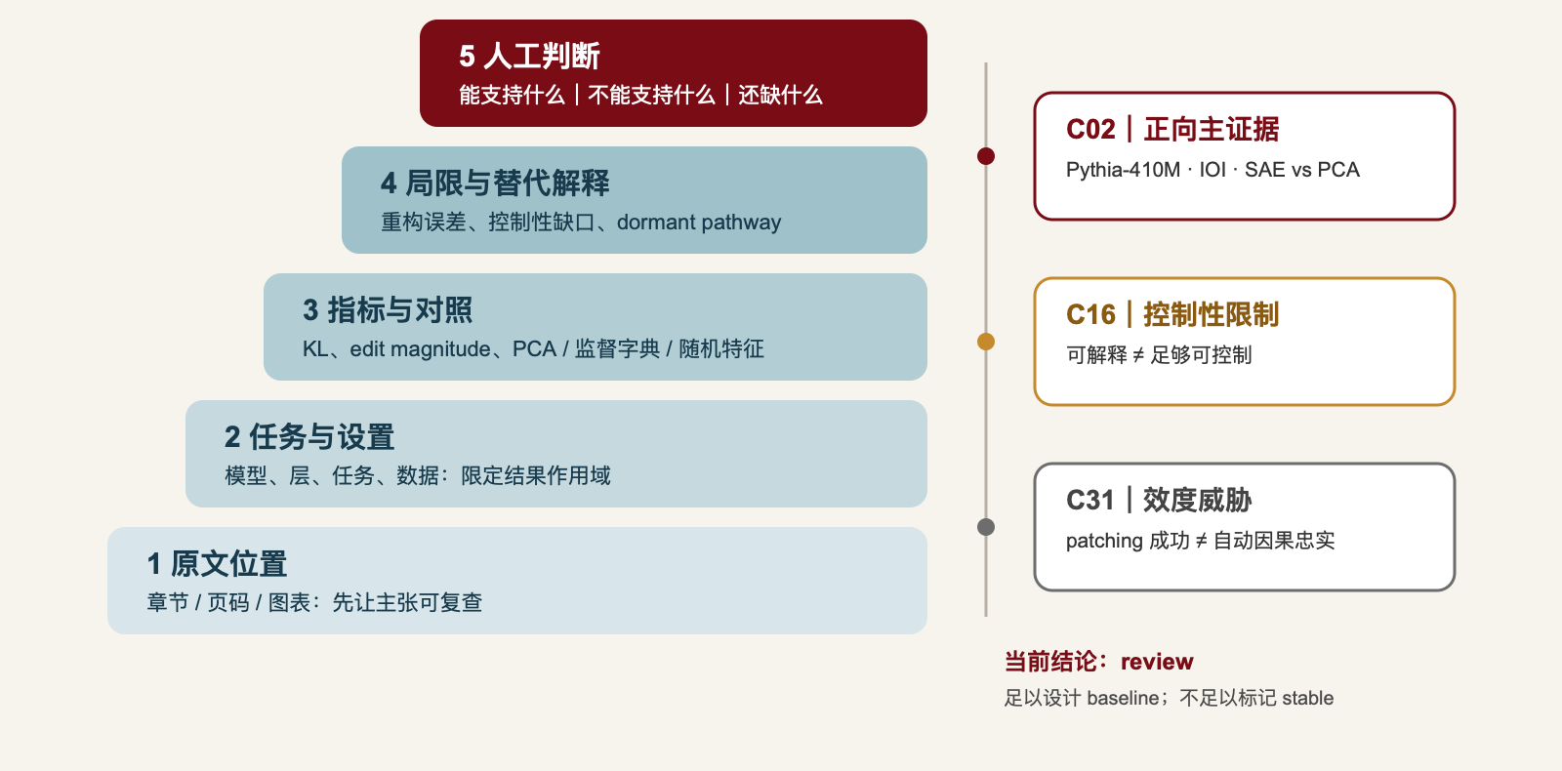
MI 演示：三篇论文如何分工
公开论文主张级核验｜不是实证结果图
阅读卡先固定位置、设置、指标与局限，再决定证据角色。
Notes:
用同一研究问题串起三篇真实论文：C02 提供 SAE 对 PCA 的正向 patching 结果；C16 提醒可解释不等于可控制；C31 提醒 patching 成功仍可能来自 dormant pathway。
[Sources]
- lessons/lesson-04/mi-reading-card-demo.md
- lessons/lesson-03/mi-search-trace-demo.md
- references/notes/mi-case-registry.md
[/Sources]

Slide 13
MI 演示：从 patching 成功到受限判断
真实来源阅读卡｜C02 + C16 + C31
C02｜能支持
Pythia-410M · IOI · layer 11；相同 KL 下，SAE patching 比 PCA 需要更少方向与更小编辑量。
C16｜限制
在 GPT2-small IOI 上，可解释 SAE 特征的控制性弱于监督字典，并出现 feature occlusion / over-splitting。
C31｜效度威胁
subspace patching 可能沿 dormant pathway 产生成功效果；行为改变本身不自动证明因果忠实。
人工判断｜review：足以进入 L5 证据矩阵与 L9 baseline 设计；不足以把“SAE 因果忠实”标记为 stable。
Notes:
让学生分别说出三篇论文能支持什么、不能支持什么、还缺什么。结论保持 review：正向结果、控制性限制与效度威胁共同决定后续 baseline。
[Sources]
- lessons/lesson-04/mi-reading-card-demo.md
- references/notes/mi-case-registry.md
[/Sources]

Slide 14
个人实践：跑通一次五步精读
1
选论文
本人 verified / caveat 条目；没有者使用真实 Keshav 演示包
2
AI 导航
中心问题 / 结构 / 术语 / 预期位置 / 待追问
3
原文核验
至少两个可复查位置
4
AI 质疑
基于已核验内容提出反例
5
偏差审计
错误/遗漏，或已检查风险与依据
6
完整阅读卡
带位置主张 + 证据 + 边界 + 判断
7
使用记录
用途 / Context / 核验方式 / 问题
网络/模型不可用：切换预录材料，在 Markdown 或纸面完成；不把课堂时间用于逐台排障
Notes:
43-48 分钟说明任务。选择顺序为本人 verified / caveat 论文、导师组公开材料、课程真实 Keshav 演示包。模型不可用时照样完成原文核验与卡片。
[Sources]
- lessons/lesson-04/teaching-plan.md
- lessons/lesson-04/reading-card-demo.md
[/Sources]

Slide 15
实践停留页：模板
48–75 min｜个人实践
完整阅读卡｜至少 1 张
偏差审计｜至少 1 条
论文身份 / 正式来源 / DOI：
来源状态 / 证据角色：
中心问题：
作者主张 + 原文位置：
原文证据（指标 / 对照 / 样本 / 限定；N/A + 理由）：
局限与边界：
个人判断：
AI 建议（待核验）：
内容状态：
AI 输出：
偏差 / 已检查风险：
原文实际：
核验位置：
处理决定：
最低闭环：阅读卡 + 偏差审计 + AI 使用记录
Notes:
本页停留 27 分钟。教师巡视只处理共同卡点；课堂至少完成一张完整阅读卡、一条偏差审计和一条 AI 使用记录。
[Sources]
- lessons/lesson-04/teaching-plan.md
- course/starter-template.md
- course/assignments.md
[/Sources]

Slide 16
同伴互查三问
1
主张有位置吗？
作者记录处理决定
每条作者主张能否回到章节 / 页码 / 图表
采纳
2
AI 与原文分栏了吗？
作者主张、个人判断和 AI 建议是否混写
暂不采纳
3
偏差审计可复查吗？
待核验
有错误/遗漏，或已检查风险与核验依据
只提问题｜不替作者决定｜不形成共同提交
Notes:
两人互查，每人约三到五分钟。反馈者只提问题，作者记录采纳、暂不采纳或待核验及理由。
[Sources]
- lessons/lesson-04/teaching-plan.md
- course/assignments.md
[/Sources]

Slide 17
本讲知识点总结
1
AI 导航
2
原文核验
3
偏差审计
4
人工定稿
先定位任务、设置与关键位置
逐条检查指标、对照与限定
记录错读、遗漏或已查风险
保留原文位置与判断边界
→
→
→
关键边界：AI 输出只提供阅读线索；关键主张必须绑定原文位置，并由研究者作最终判断。
Notes:
用四步主链回收本讲：AI 先导航，研究者回到原文核验，再审计 AI 偏差，最后保留可追溯位置并人工定稿。本页不引入新任务。
[Sources]
- lessons/lesson-04/handout.md
- lessons/lesson-04/slides.md
- AGENTS.md
[/Sources]

Slide 18
退出卡与第 5 课预告
退出卡
下一步不是继续摘要，而是重组证据
今天最清楚的一点
仍然困惑的一点
阅读卡当前缺失的字段
偏差审计记录了什么
带位置阅读卡
第 5 课
证据地图
→
↓
第 6 课
问题门
问题门前累计至少 3 张完整精读卡
持续写回个人项目｜不逐周正式提交
Notes:
第 5 课把多张阅读卡按研究问题重组为证据地图；第 6 课问题门检查至少三篇核心材料的完整精读卡。本课不新增正式提交。
[Sources]
- lessons/lesson-04/slides.md
- course/assignments.md
- lessons/备课规划.md
[/Sources]

